Slide 1
Владение программированием — это не только умение писать код, но и фундаментальная способность мыслить последовательно и логично. В повседневной жизни это — порядок в делах, последовательность в действиях, умение ставить реалистичные планы.

Slide 2
1 Что делает программа:
Begin
F:=20;
Write (20);
End.

Slide 3
2 Что выведет программа на экран
Begin
c:=0;
а:=20;
b:=a+10;
a:=a div b;
Write (c);
End.

Slide 4
Что и в каком виде появиться на экране, если ввести последовательно числа 2, 4, 6
begin
read(a, b, c);
Writeln (‘a’);
Writeln (‘b’);
Writeln (‘c’);
End.

Slide 5
Проверка ответов
1 – программа выводит на экран число 20
2 – 0
3- а
b
с

Slide 6
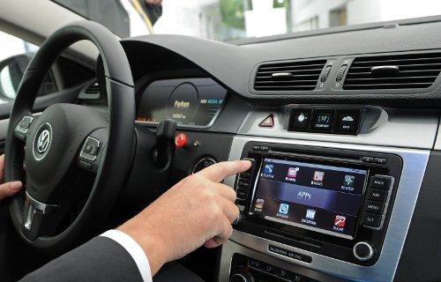
Компьютер в автомобиле

Slide 7
Да/нет
Микрокомпьютер автомобиля может представить механику список мер, которые следует принять, чтобы привести машину в порядок (да/нет)
В начале 90-х годов некоторые модели автомобилей оснащались электронным оборудованием, которое содержало несколько микрокомпьютеров (да/нет)
В тормозной системе всех автомобилей установлены датчики, которые своевременно сигнализируют о блокировке колес, предупреждая опасность заноса машины (да/нет)
Автомобильный компьютер может анализировать стиль вождения и привычки владельца автомобиля (да/нет)
В 80-е годы началась интеграция автомобилей и систем электронной связи со спутником, удаленным более чем на 20 тыс. км от поверхности (да/нет)

Slide 8
Ответы
- да
- да
- нет
- да
- нет

Slide 9
М.: Как здорово, значит, мы сможем решать задачи по физике на компьютере?
И.: Конечно, и ребята из 10 класса нам в этом помогут!
В какой помощи нуждаются дети?

Slide 10
Решение задач из физики с помощью программирования

Slide 11
Практикум 3.1 задание 4

Slide 12
Алгоритм
Прочитайте задачу.
Изобразите схемой, если это возможно.
Какую конструкцию используем?
Что надо найти и вывести в ответ?
Что для этого дано?
Какие переменные и сколько объявляем?
Как формализуем?
Особенности решения

Slide 13
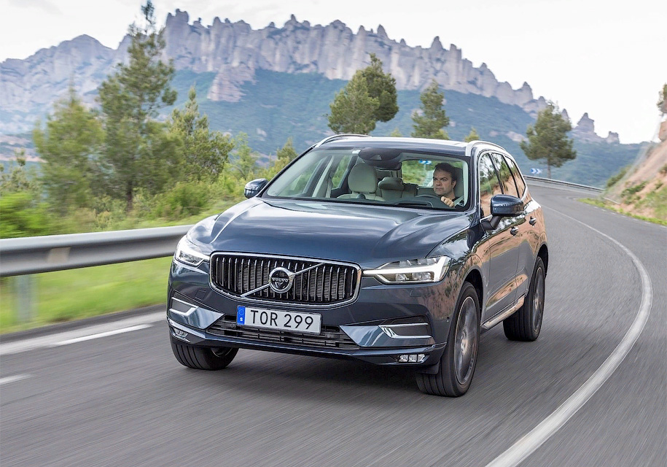
задание 2
Автомобиль движется со скоростью U км/ч. Составьте программу которая покажет скорость в м/с.

Slide 14
Алгоритм
Прочитайте задачу.
Изобразите схемой, если это возможно.
Какую конструкцию используем?
Что надо найти и вывести в ответ?
Что для этого дано?
Какие переменные и сколько объявляем?
Как формализуем?
Особенности решения

Slide 15
Выполните задачу 2 на компьютере.
Сохраните файл в своей папке под названием «задание 2, фамилия»

